Slide 2
RESULTADOS
ENCUESTAS SATISFACCIÓN DE CLIENTES
NOVIEMBRE 2013
CODIGO: A-PI-F001

Slide 3
Este documento corresponde al informe de la Encuesta de Satisfacción de clientes Código: A-PI-F001 del mes de NOVIEMBRE del 2013 de la Corporación Autónoma Regional para la defensa de la Meseta de Bucaramanga CDMB. Esta encuesta se basó en la aplicación de un cuestionario para medir el grado de satisfacción de los ciudadanos que visitan la Corporación.

Slide 4
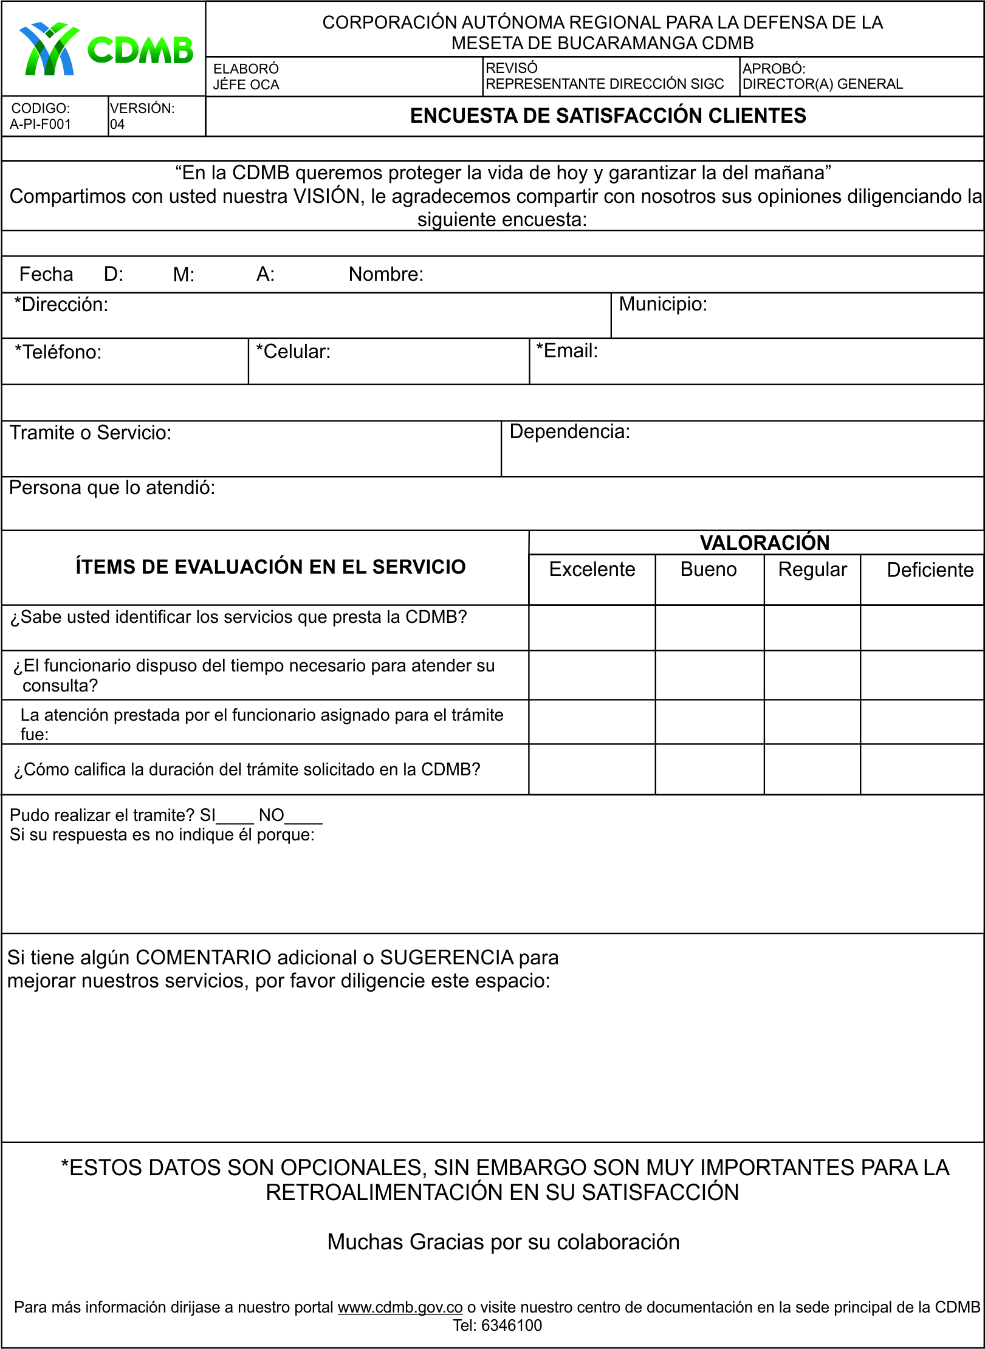
Modelo Encuesta

Slide 5
RESULTADOS

Slide 6
TABULACIÓN

Slide 7
TABULACIÓN 100% 60 ENCUESTAS APLICADAS

Slide 8
Las siguientes gráficas muestran los resultados de las encuestas aplicadas a los usuarios sobre su satisfacción, las cuales abordaron los siguientes resultados de los Ítems de evaluación del servicio:

Slide 9
Ítem de Evolución Número 1 :
EXCELENTE: 68%
BUENO: 25%
REGULAR: 4%
DEFICIENTE: 3%
La gráfica indica que los encuestados saben identificar los servicios prestados por la CDMB, con un porcentaje de 93%, el cual el 68% lo califica como Excelente y el 25% como Bueno, lo que demuestra que los usuarios tienen conocimiento sobre servicios brindados, mientras que un 7% no tiene certeza de ello, siendo el 4% Regulas y 3% Deficiente.

Slide 10
Ítem de Evolución Número 2 :
EXCELENTE: 83%
BUENO 9%
REGULAR: 3%
DEFICIENTE: 5%
Se puede observar en la gráfica que los encuestados se encontraron satisfechos con el tiempo que los funcionarios dispusieron para atender la consulta, dado que el 83% lo evaluó como Excelente y 9% como Bueno, mientras que un 8% se encontró inconforme siendo 3% Regular, y 5% Deficiente, se debe tener en cuenta que a cada uno de los usuarios que soliciten una consulta se debe atender con el tiempo necesario para resolver todas las inquietudes que ellos requieran.

Slide 11
Ítem de Evolución Número 3 :
EXCELENTE: 85%
BUENO: 8%
REGULAR: 2%
DEFICIENTE: 5%
La gráfica indica que la atención brinda por los funcionarios en el mes de Noviembre, fue evaluada por los encuestados como Excelente 85%, y Bueno 8%, siendo el 93% de satisfacción en el ítem, mientras que el 2% lo evaluó como Regular y 5% como Deficiente, por lo tanto se debe recordar a los funcionarios los protocolos de Atención al Ciudadano que brinda la CDMB, que permita disminuir ese 5% de Deficiencia y elevar el porcentaje de Satisfacción del Cliente.

Slide 12
Ítem de Evolución Número 4 :
EXCELENTE: 70%
BUENO: 30%
REGULAR: 2%
DEFICIENTE: 5%
De acuerdo a la gráfica se puede analizar que el 93% de los encuestados se encontró satisfecho con la duración del trámite solicitado, siendo el 80% Excelente, y 13% Bueno, mientras que un 7% no se encuentra conforme con dicho ítem, siendo evaluado como 2% Regular y 5% Deficiente.

Slide 13
Ítem de Evolución Número 5 :
SI: 92%
NO: 8%
De las 60 encuestas aplicadas en el mes de Noviembre, se identifica según la gráfica que el 92% de las personas encuestadas lograron realizar el trámite, lo que indica la excelente gestión de la entidad por dar cumplimiento a todos los trámites que los usuarios realizan mientras que un 8% no lo puedo realizar y explican a continuación el porqué de su respuesta.

Slide 14
PREGUNTAS ABIERTAS.
De acuerdo al Ítem número 5, evaluados por los ciudadanos que no pudieron realizar su trámite. Indican porque su respuesta:
El usuario necesita primero, que la CDMB le realice una visita.
Porque no le dieron ningún tipo de solución.
Se encuentra en espera de la información que requiere sobre maquetas de Piedecuesta y Girón.
Porque el servidor público no se encontraba en el sitio de trabajo.

Slide 15
CONCLUSIÓN

Slide 16
Según los usuarios que ingresaron a las instalaciones en el mes de Noviembre, se puede observar que según las encuestas aplicadas, en todos los ítems evaluados hubo un nivel de inconformidad de 5% y uno de 3%, mientras que el nivel de satisfacción bajo un 10% comparado con la encuesta aplicada en el mes de Octubre, cabe resaltar que a pesar de ello los niveles de satisfacción brindados por la CDMB son altos ya que en la mayoría de ítems evaluados su nivel de satisfacción de excelencia es del 80%.
De acuerdo al ítem número 1 evaluado, sobre si los usuarios saben identificar los servicios que brinda la CDMB hubo un porcentaje de 7% de personas que no conocen o no están seguras de cuáles son los servicios que ofrece, por lo tanto se recomienda incrementar la información de dichos reforzar dicho ítem.
De acuerdo al ítem número 5 se puede concluir que los trámites se están cumpliendo satisfactoriamente y se están manteniendo los porcentajes comparados con los mes anterior ya que en los dos últimos meses el 92% de los encuestados ha podido realizar sin ningún inconveniente.

